Slide 1
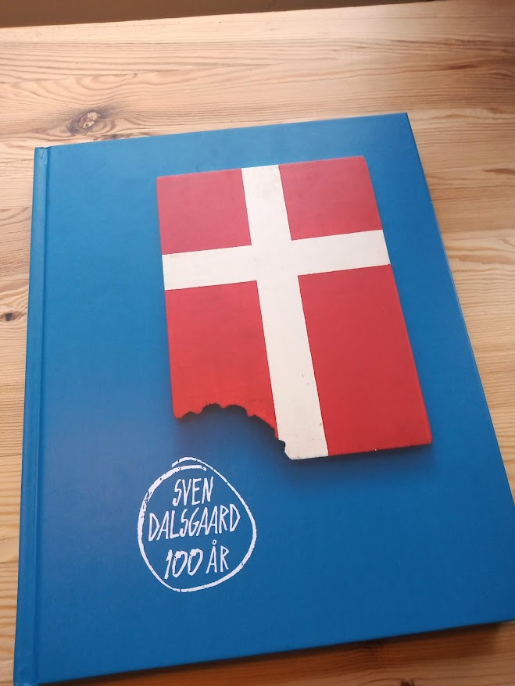
Hvem er kunstneren
Sven Dalsgaard ?
Museumspædagogik- og formidling til mindre børn
Notes:
https://artmatter.dk/journal/han-hedder-sven-dalsgaard

Slide 2
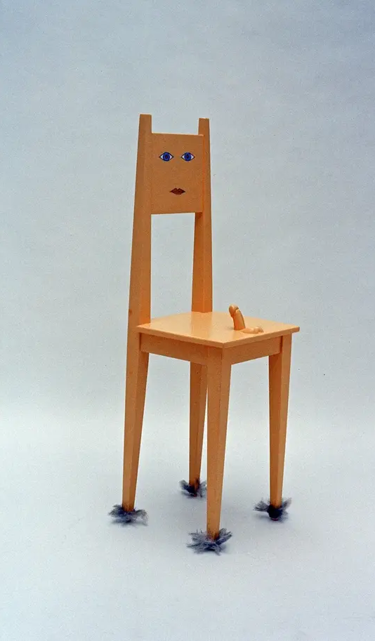
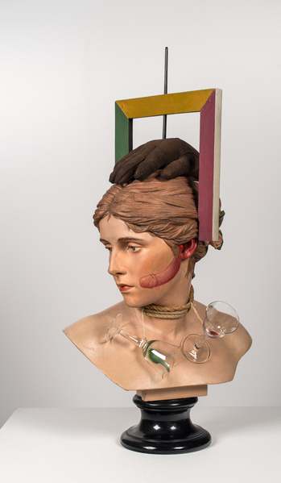
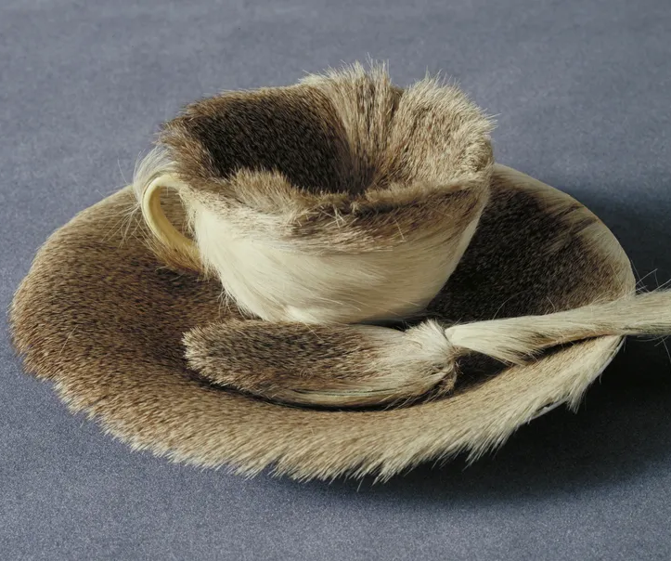
Historien om hvordan
Sven Dalsgaard lader sig inspirere af surrealistisk kunst:
Meret Oppenheim
”Objekt, Frokost i Pels” (1936) og
Wilhelm Freddie
”Sex-paralysappeal” (1936)
til sit værk ”Stand in” (1993)
Notes:
Kilde: https://www.moma.org/magazine/articles/1133
Kilde: https://collection.kunsten.dk/artworks/8b3ef19d-9da7-4f02-9e02-54c9a7a6113c?lang=da
Kilde: https://vores.kunst.dk/vaerk/1300000284

Slide 3
Sven D laver kunst
Tegnet og fortalt af keramiker Anna Andersen,
Vestjyllands Højskole 2023
annaa.dk

Slide 4
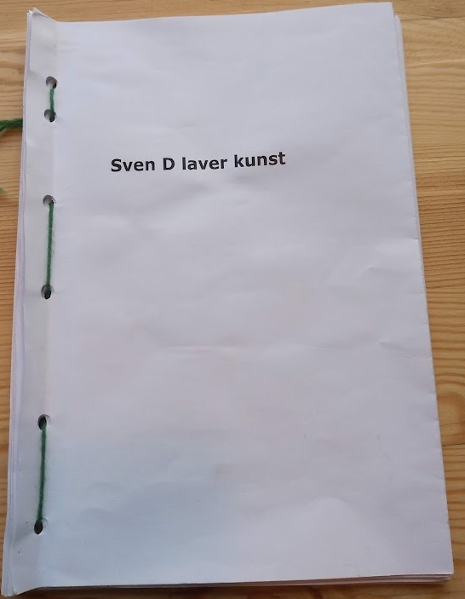

Slide 5
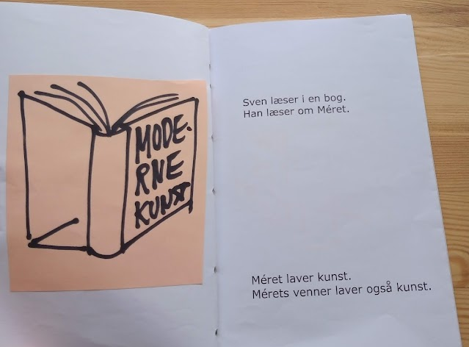

Slide 6
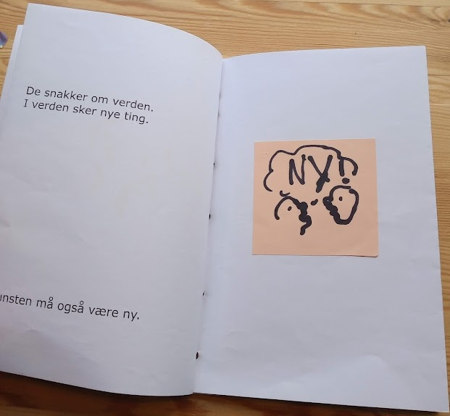

Slide 7
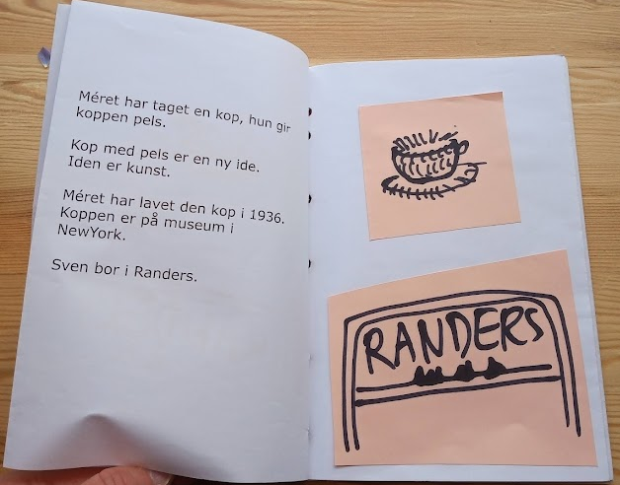

Slide 8
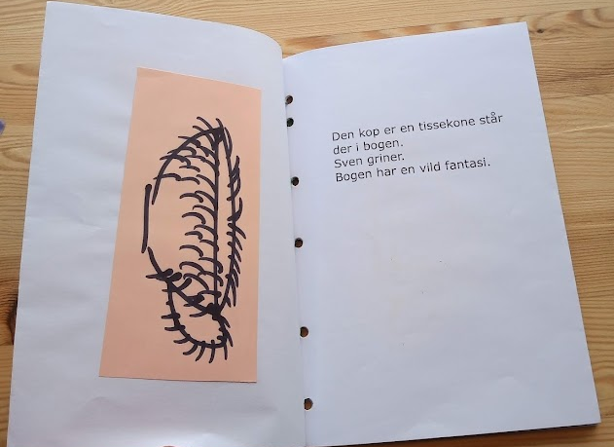

Slide 9
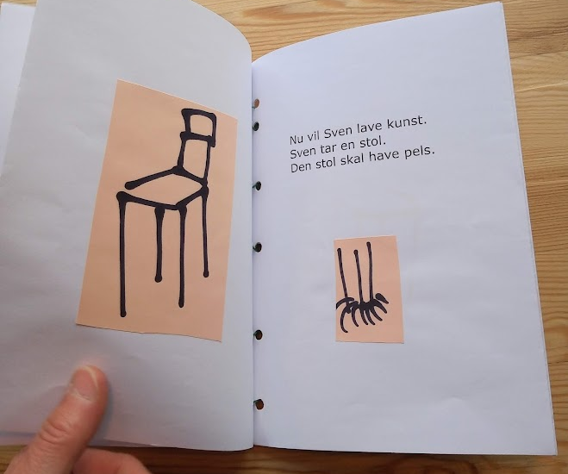

Slide 10
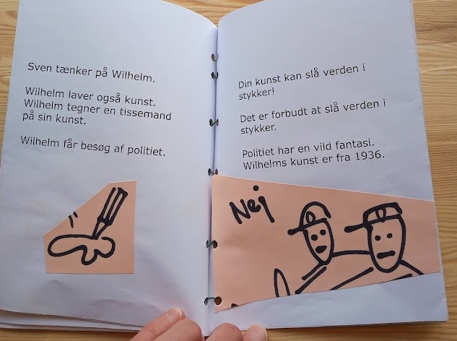

Slide 11
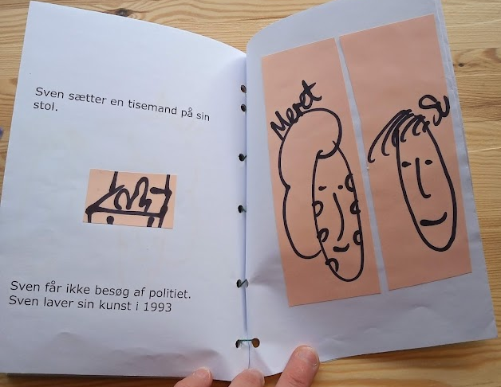

Slide 12
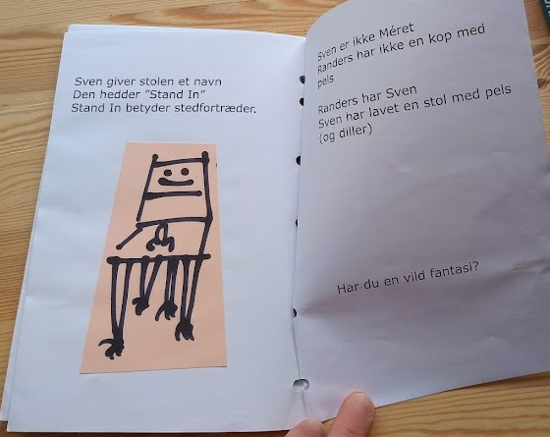

Slide 13
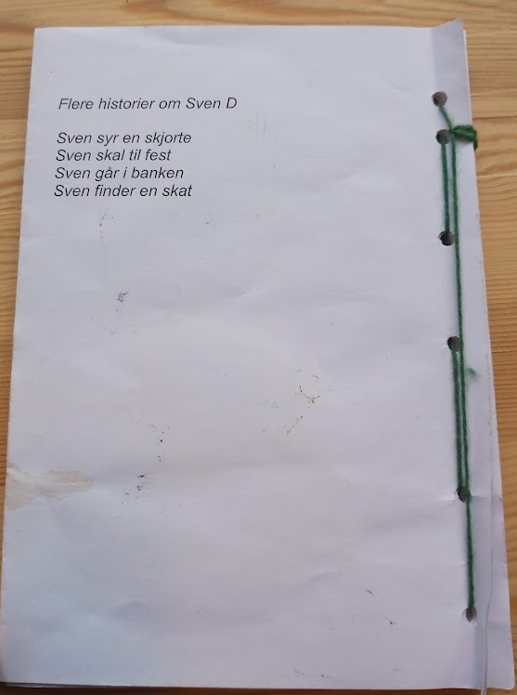
Notes:
Referencer til andre af Sven Dalsgaards værker (som hænger på Vestjyllands Højskole)

Slide 15
Historien om hvordan
Sven Dalsgaard lader sig inspirere af surrealistisk kunst:
Meret Oppenheim
”Objekt, Frokost i Pels” (1936) og
Wilhelm Freddie
”Sex-paralysappeal” (1936)
til sit værk ”Stand in” (1993)
Notes:
Kilde: https://www.moma.org/magazine/articles/1133
Kilde: https://collection.kunsten.dk/artworks/8b3ef19d-9da7-4f02-9e02-54c9a7a6113c?lang=da
Kilde: https://vores.kunst.dk/vaerk/1300000284

